Slide 1
Matemática
30/06/2020

Slide 2
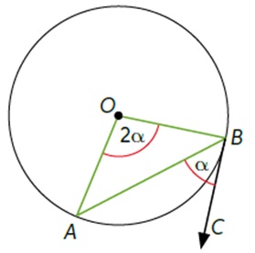
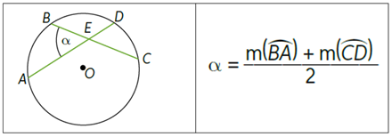
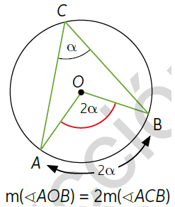
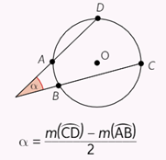
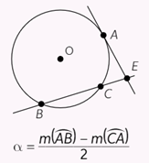
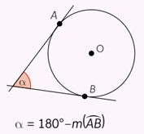
MATEMÁTICA

Slide 3

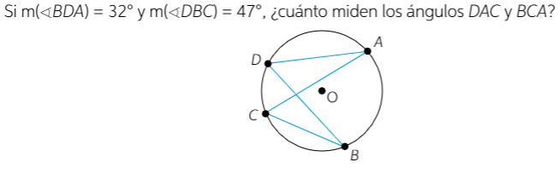






$$x=47°$$
$$x$$
$$32°$$
$$y=32°$$
Ángulos inscritos que subtienden al mismo arco son congruentes.
$$y$$
47$°$

Slide 4
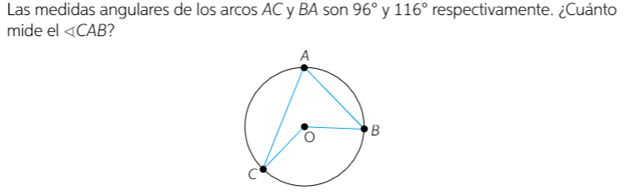









$$360−\left(96+116\right)=$$
$$360−\left(212\right)=$$
$$148°$$
$$x$$
$$116°$$
$$96°$$
$$148°:2=74°$$
$$x=74°$$
$$148°$$

Slide 5
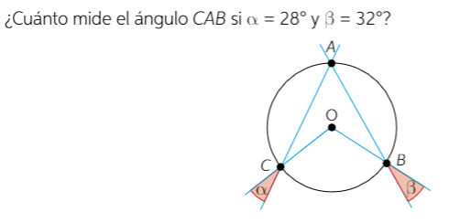










$$28°+32°$$
$$=60°$$
$$28°$$
$$32°$$
$$x$$
$$x=60°$$
$$28°$$
$$32°$$
$$28°$$
$$32°$$

Slide 6
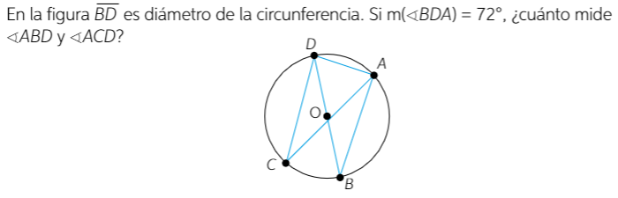








$$72°$$
$$90°$$
$$72°+90°=162°$$
$$180°−162°=18°$$
$$y$$
$$x=18°$$
$$x$$
$$y=18°$$

Slide 7
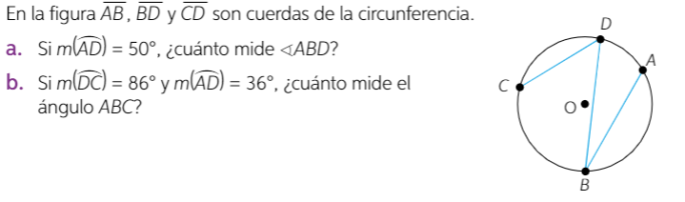









$$x=25°$$
$86$°
3$6$°
$$50°$$
$$86°+36°=122°$$
$$122:2=61°$$
$$x$$
$$x=61°$$
$x$°

Slide 8
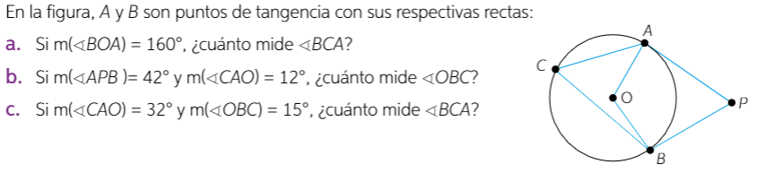



$$160°:2=80°$$
$$x$$
$$160°$$

Slide 9









$$12°$$
$$69°$$
$$138°$$
$$42°$$
$$x$$
$$ángulo inscrito=69°$$
Al crear radio, se generan triángulos isósceles,
$$69−12=57°$$
$$42°=180−m\left(BA\right)$$
$$42−180=−m\left(BA\right)$$
$$m\left(BA\right)=138°$$
$$x=57°$$

Slide 10






$$32°$$
$$32°$$
$$x$$
$$15°$$
$$15°$$
Al crear radio, se generan triángulos isósceles,
$$32+15=47°$$

Slide 11
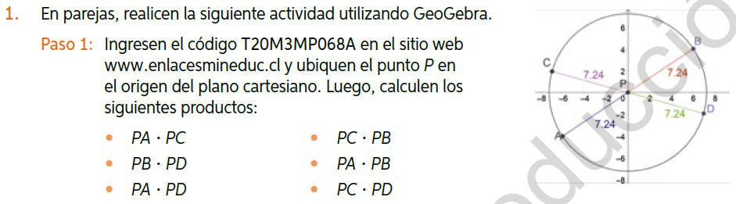
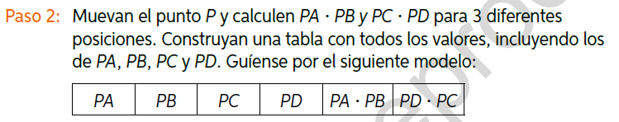
Actividad

